Slide 1
二上 第 7 課
教學簡報
齊來高聲唱

Slide 2
學習重點
通過演唱《高聲唱》，認識齊唱的技巧
學會分辨和比較獨唱和齊唱
以混合獨唱和齊唱的形式演唱歌曲

Slide 3
視唱短句
按節奏視唱以下短句的唱名。
(ⅰ) d r m m d
(ⅱ) d r m m f m r
(ⅲ) t, d r r t,
(ⅳ) m f s f m r d

Slide 4
唱《高聲唱》唱名
試依節奏唱《高聲唱》全曲的唱名。

Slide 5
朗讀歌詞
試按節奏朗讀歌詞。

Slide 6
認識齊唱
你知道甚麼是齊唱嗎？
「齊唱」是指許多人一起唱出同一旋律。

Slide 7
認識齊唱
齊唱時要注意甚麼？

Slide 8
聆聽《高聲唱》
細心聆聽《高聲唱》，然後回答問題。
聆聽歌曲：
歌曲中有沒有力度的變化？
第一、三行樂句有強、弱、強的變化。
2. 為甚麼在第一、三行樂 句出現了力度的變化？
樂譜上標示了f 和 p 的力度記號，所以演唱的力度也須相應調整。

Slide 9
\
齊唱《高聲唱》
跟着卡拉OK，以適當的力度齊唱《高聲唱》。
範唱版
純音樂版
按此進入

Slide 10
比較獨唱及齊唱
在《高聲唱》中，哪些地方較適合獨唱？哪些地方較適合齊唱？為甚麼？
「愉快輕聲唱」和「獨唱曲」兩句較適合獨唱，因為這兩句標示了用「p」的力度演唱，獨唱較齊唱更能演繹出「弱」的效果；「獨唱曲」顧名思義是獨唱。其餘部分適宜用齊唱。

Slide 11
比較獨唱及齊唱
獨唱和齊唱在音色和力度上有甚麼不同？
獨唱的力度較弱，音色具個人風格。
齊唱的力度較強，混合了多人的聲音，音色較豐厚。

Slide 12
比較獨唱及齊唱
小結
獨唱能發揮個人的歌唱特質，情感及音色的控制較個人化，要求個人的歌唱技巧較多。
齊唱着重整體的合作性，唱歌的聲音要統一，節奏和音準要一致，才能做到齊整、有力及和諧的歌唱效果。

Slide 13
混合獨唱及齊唱
試混合獨唱及齊唱的形式，唱出《高聲唱》。
純音樂：
範唱：
較能掌握音準、聲音較明亮的學生可擔任獨唱。

Slide 14
評賞演唱
同學們的演唱有哪些地方值得欣賞？
同學們的表演還有甚麼可以改進的地方？
再聽聽歌曲的範唱，與同學的歌聲比較一下。
聆聽歌曲：

Slide 15
評估及自學資源
評估資源
完成工作紙 ，分辨獨唱和齊唱在音色和力度上的不同。
觀看影片 ，欣賞一首混合獨唱和齊唱的歌曲。
自學資源
學唱《高聲唱》的原曲英詞版本Polly Wolly Doodle。
延伸學習
完

Slide 16
© 培生教育出版亞洲有限公司

Slide 17
齊唱《高聲唱》
純音樂版

Slide 18
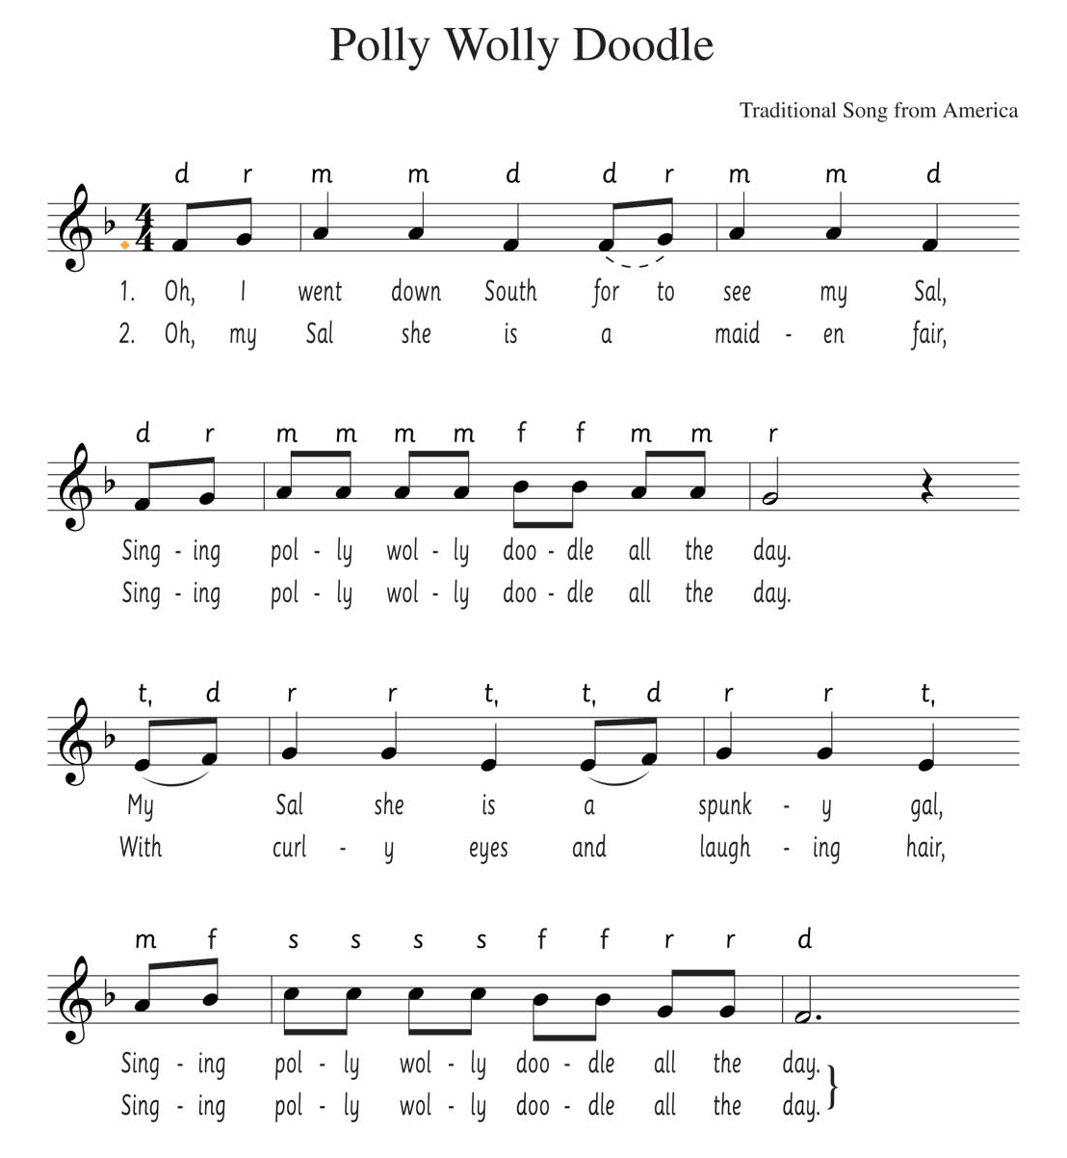
\
學唱Polly Wolly Doodle
純音樂
範唱

